Slide 1
Курсовая работа по теме: «база данных аптеки»
ГПОУ «Сыктывкарский политехнический техникум»
Выполнил: Вокуев Евгений Юрьевич, 414 группа.
Преподаватель: Пунгин Илья Вячеславович.

Slide 2
Основная часть работы
Предметная область базы данных – данные о состоянии склада аптеки, хранение истории продаж, закупка товара у поставщиков и информация о заказах продукции.
Цель курсовой работы: Создание и реализация базы данных для увеличения удобства работы и хранения сведений о состоянии Аптеки. Контроль продаж, поступления продукции, состояния склада.
Задачи курсовой работы:
Провести анализ предметной области, сформулировать требования к системе
Спроектировать логическую структуру БД
Спроектировать физическую структуру БД
Разработать и написать приложение для работы с БД
Обеспечить разграничение прав доступа для различных ролей пользователей
Разработать инструкцию для пользователей

Slide 3
Исследование процессов аптеки
Изучены ключевые бизнес-процессы:
Учет лекарств (поступление, списание, сроки годности).
Оформление продаж.
Взаимодействие с поставщиками и клиентами.
Определены роли пользователей: администратор, фармацевт, менеджер, гость.

Slide 4
Сбор требований
Функциональные:
Хранение данных о лекарствах (название, цена, остаток, срок годности).
Учет продаж и автоматическое обновление остатков.
Формирование отчетов (остатки, продажи, потребление).
Нефункциональные:
Защита данных (авторизация, ролевая модель).
Простота интерфейса для ежедневной работы.

Slide 5
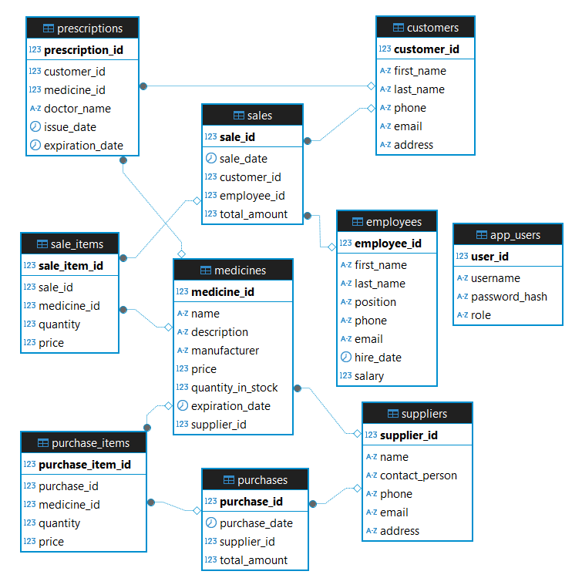
ER-модель базы данных
схема структуры базы данных

Slide 6
Логическая структура базы данных
Примеры таблиц:
Таблица | Назначение | Пример полей
medicines | Учет лекарств на складе | id (PK), name, price, quantity_in_stock, supplier_id (FK)
sales | История продаж | id (PK), date, customer_id (FK), employee_id (FK), total_amount
customers | Данные клиентов | id (PK), first_name, last_name, phone, email
suppliers | Информация о поставщиках | id (PK), name, contact_person, phone

Slide 7
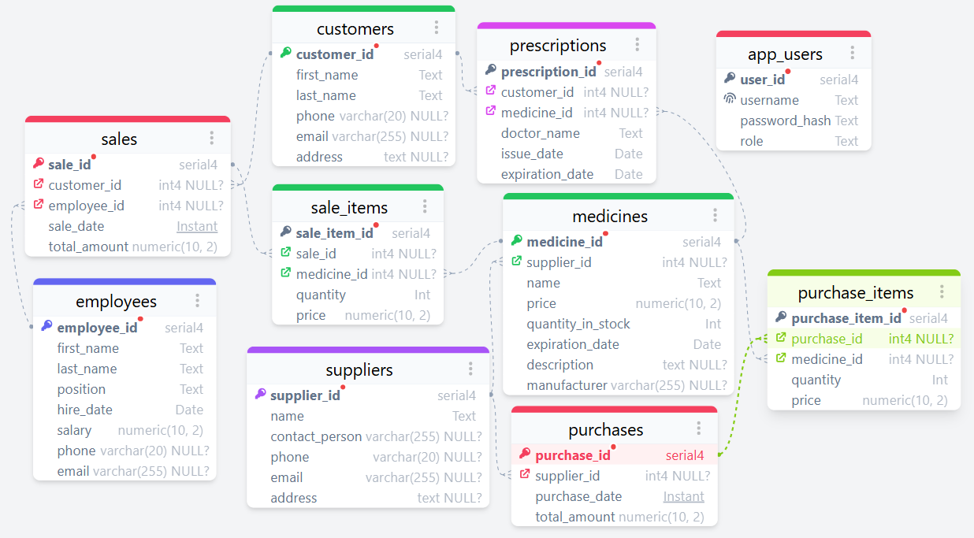
Модель логической структуры БД

Slide 8
Техническая реализация проекта
Backend (Серверная часть)
Язык программирования: Python
Библиотеки:
psycopg2 – для работы с PostgreSQL.
logging – для логирования операций.
СУБД: PostgreSQL (хранение данных, транзакции).
Frontend (Интерфейс)
GUI-библиотека: Tkinter + ttkbootstrap (для стилизации).

Slide 9
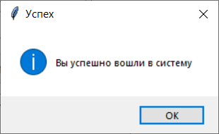
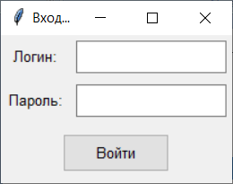
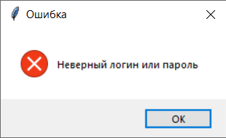
Скриншоты интерфейса
Форма входа в систему

Slide 10
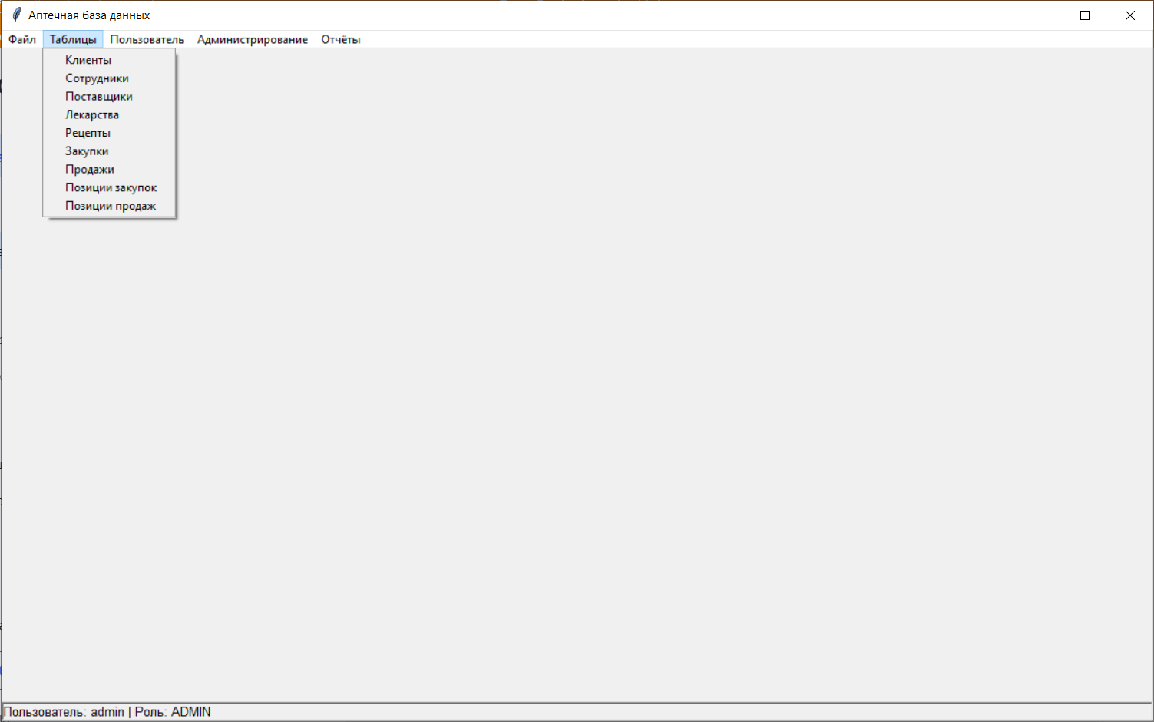
Скриншоты интерфейса
Главное окно приложения

Slide 11
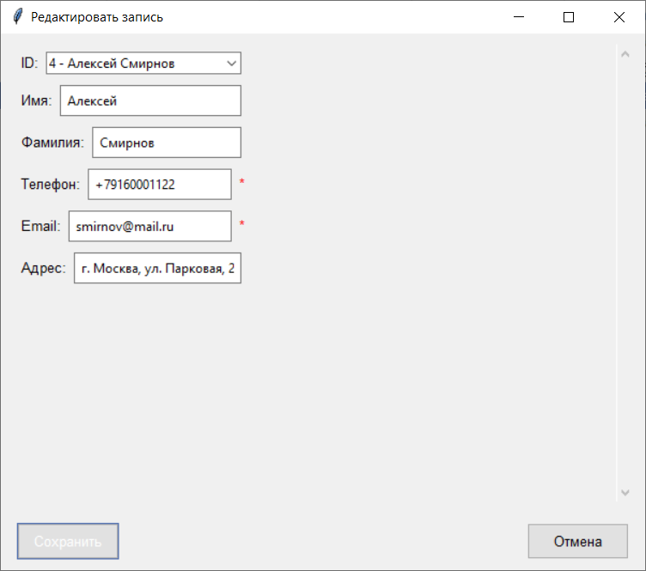
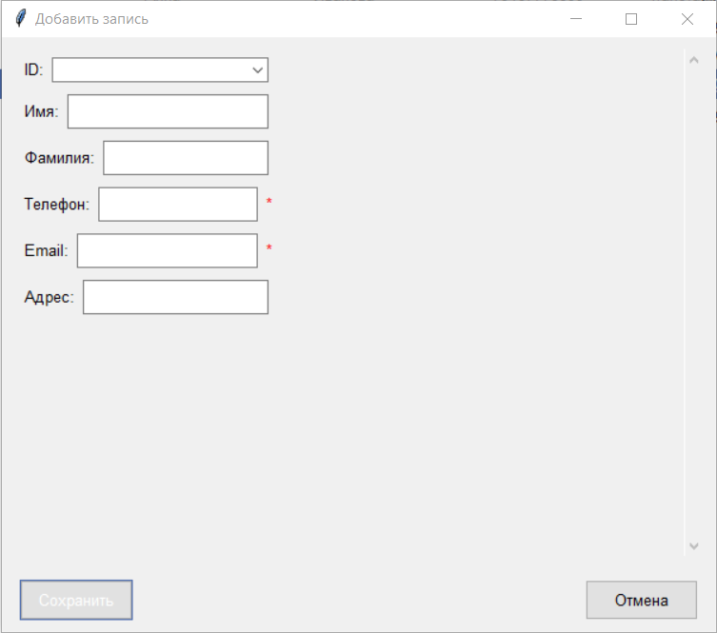
Скриншоты интерфейса
Форма добавления и редактирования данных

Slide 12
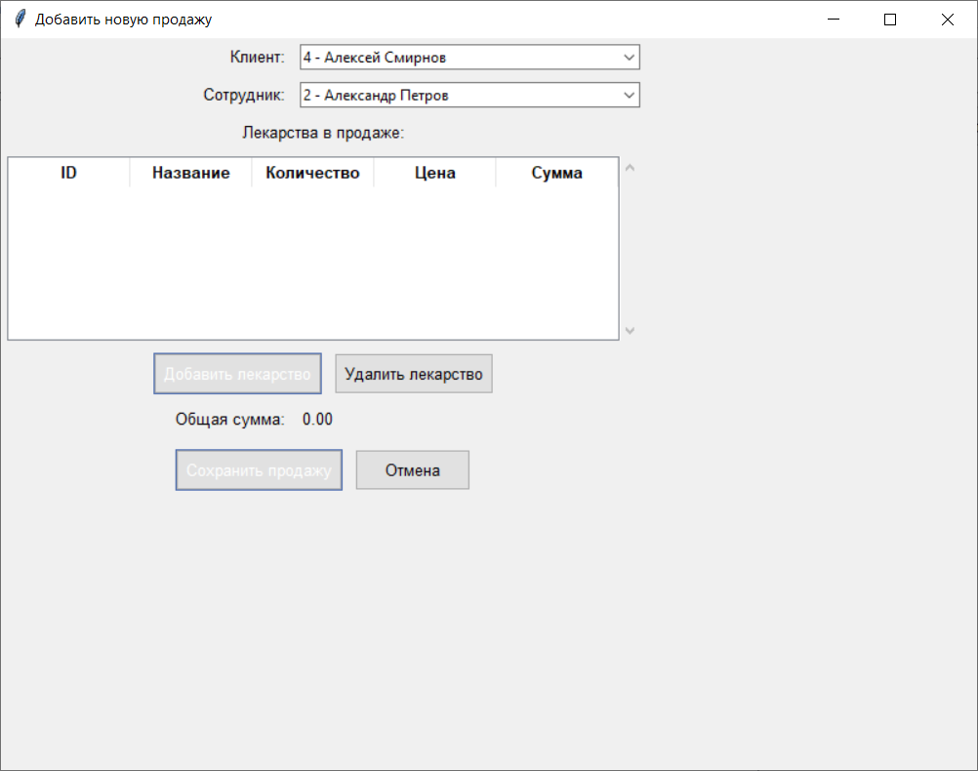
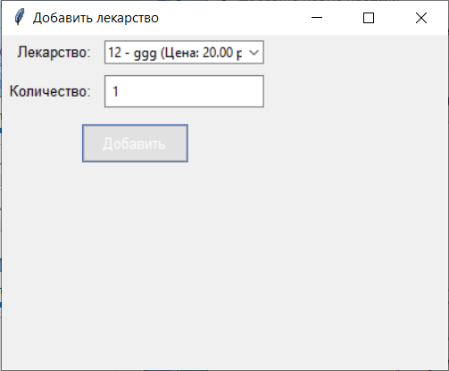
Скриншоты интерфейса
Создание продажи

Slide 13
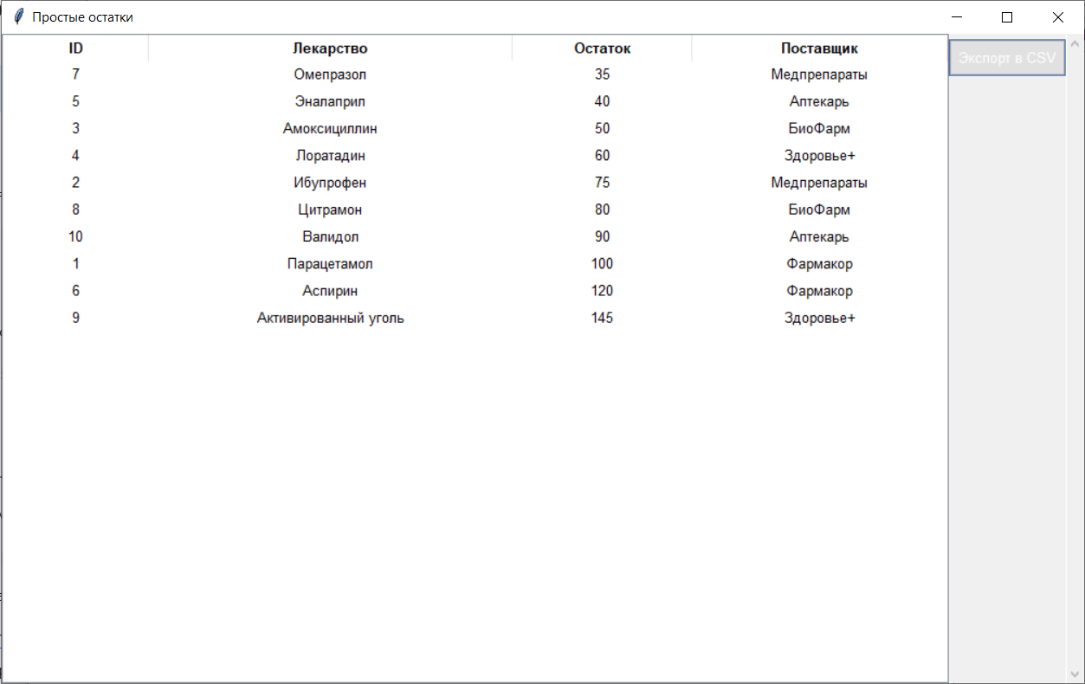
Скриншоты интерфейса
Окно отчета

Slide 14
Заключение
В ходе выполнения курсовой работы была разработана база данных и приложение для аптеки. Данная система обеспечивает удобное хранение, добавление и редактирование данных, мониторинг продаж, остатков товара, закупок.

